Slide 1
Тема 5: Аналіз фінансових результатів діяльності підприємства
Змістовий модуль 2. Аналіз фінансового стану, результатів діяльності та ефективності використання ресурсів підприємства

Slide 2
1. Зміст, завдання і джерела інформації аналізу фінансових результатів діяльності підприємства
2. Аналіз рівня та динаміки показників прибутку
3. Аналіз виробничого та фінансового левериджу
4. Аналіз рентабельності.

Slide 3
І. Зміст, завдання і джерела інформації аналізу фінансових результатів діяльності підприємства
Основні завдання аналізу фінансових результатів:
аналіз обґрунтованості плану (прогнозу) досягнення фінансових результатів;
аналіз динаміки показників прибутку і рентабельності;
аналіз виконання планових показників з прибутку і рентабельності;
визначення впливу факторів на відхилення з прибутку і рентабельності;
виявлення резервів підвищення фінансових результатів діяльності підприємств та обґрунтування заходів щодо їх мобілізації;
аналіз розподілу і використання прибутку.

Slide 4
Джерела інформації аналізу фінансових результатів
дані фінансової звітності
планові дані
статистична звітність
Баланс (Звіт про фінансовий стан)
Звіт про фінансові результати підприємства
Звіт про рух грошових коштів
Звіт про власний капітал
показники бізнес-плану або окремі планові розрахунки, перспективні плани
Звіт про витрати на виробництво продукції (робіт і послуг)
Звіт про фінансові результати і дебіторську та кредиторську заборгованість
Рентабельність окремих видів продукції

Slide 5
Для прийняття економічних рішень користувачами фінансових звітів необхідна інформація про фінансовий стан, результати діяльності і зміни у діяльності підприємства.
Вказані інформаційні потреби обумовили склад фінансової звітності, до якої в Україні відповідно до НП(С)БО 1 «Загальні вимоги до фінансової звітності» належать:
Форма № 1 «Баланс (Звіт про фінансовий стан)» – далі Баланс;
Форма № 2 «Звіт про фінансові результати (Звіт про сукупний дохід)» – далі Звіт про фінансові результати;
Форма № 3 «Звіт про рух грошових коштів»;
Форма № 4 «Звіт про власний капітал»;
Форма № 5 «Примітки до річної фінансової звітності».

Slide 6
Основною формою фінансової звітності є Баланс.
Звіт про фінансові результати
Метою складання цього звіту є надання користувачам повної і правдивої інформації про доходи, витрати, прибутки (збитки) від діяльності підприємства.
Звіт про рух грошових коштів
Метою складання Звіту є надання користувачам фінансової звітності повної і достовірної інформації про зміни, що відбулися у грошових коштах підприємства та їх еквівалентах
Звіту про власний капітал
Метою складання цього Звіту про власний капітал є розкриття інформації про зміни в складі власного капіталу підприємства протягом звітного періоду.
Примітки до фінансової звітності – це сукупність показників і пояснень, яка забезпечує деталізацію й обґрунтованість статей фінансових звітів, а також інша інформація, розкриття якої передбачено відповідними положеннями (стандартами).

Slide 7
ІІ. Аналіз рівня та динаміки показників прибутку
Чистий прибуток — частина балансового прибутку підприємства, що залишається в його розпорядженні після сплати податків, зборів, відрахувань і інших обов'язкових платежів до бюджету.
Чистий прибуток може бути розподілений між власниками звичайних акцій як дивіденди або залишитися у розпорядженні фірмою як додаток до нерозподіленого прибутку.

Slide 8
Аналіз прибутку проводиться за такими основними показниками:
Валовий прибуток (збиток) – різниця між чистим доходом від реалізації та собівартістю реалізованих товарів, робіт, послуг.
Фінансовий результат від операційної діяльності – різниця між сумою валового прибутку (збитку) і інших операційних доходів та сумою операційних витратами.
Фінансовий результат від звичайної діяльності до оподаткування - різниця між сумою фінансового результату від операційної діяльності, доходів від фінансової і іншої звичайної діяльності та сумою фінансових витрат та витрат іншої звичайної діяльності.
Фінансовий результат від звичайної діяльності – різниця між фінансовим результатом від звичайної діяльності до оподаткування та податком на прибуток.
5. Чистий прибуток (збиток) - різниця між фінансовим результатом від звичайної діяльності та результатом надзвичайних доходів і витрат.

Slide 9
ІІІ. Аналіз виробничого та фінансового левериджу
Фінансовий леверидж (плече фінансового важеля, кредитний важіль, кредитне плече) – це відношення позикових коштів до особистих
Виробничий (операційний) леверидж - це співвідношення між постійними і змінними витратами

Slide 10
Коефіцієнт операційного левериджу
ОЛ = Постійні витрати / змінні витрати
Маржинальний дохід
МД = Ц – ЗВ
Ц – ціна одиниці виробу,
ЗВ – змінні витрати на одиницю виробу.
Точка беззбитковості (поріг рентабельності)
ПР = ПВ/МД ,
ПВ – сума постійних витрат підприємства
Коефіцієнт фінансового левериджу = Зобов’язання / Власний капітал

Slide 11
ІV. Аналіз рентабельності.
Рентабельність - це інтегральний показник, що відображає ефективність роботи підприємства, що націлене на отримання прибутку у короткостроковій перспективі і який вказує на якість управлінських рішень, що стосуються фінансової, операційної та інвестиційної діяльності підприємства.

Slide 12
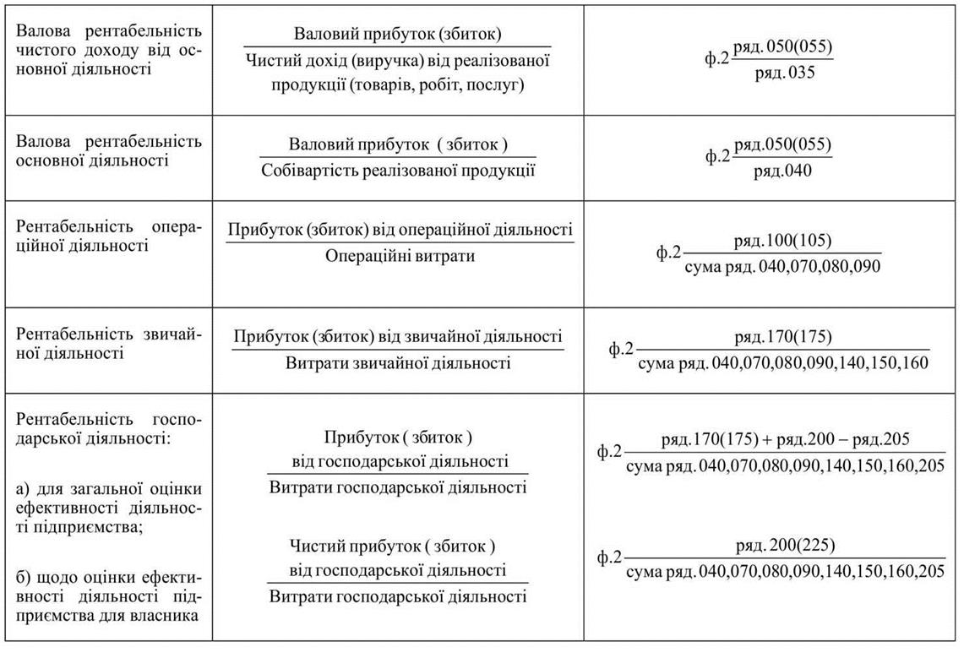

Slide 13
